Slide 1
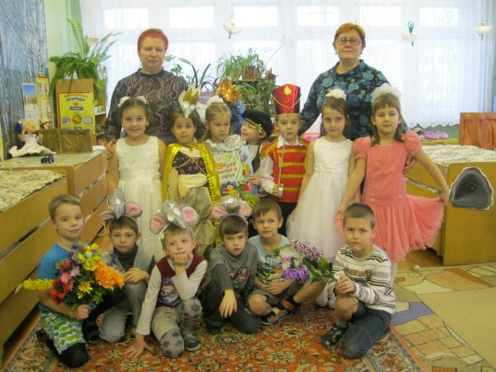
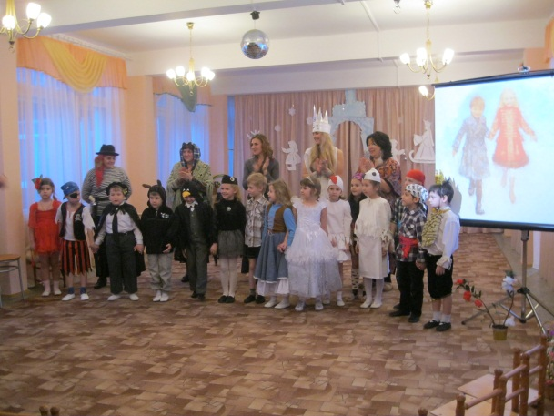
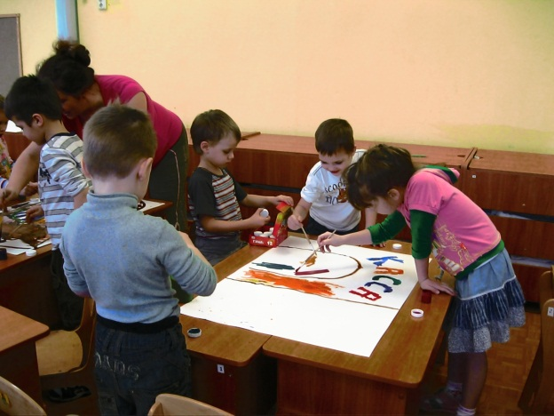
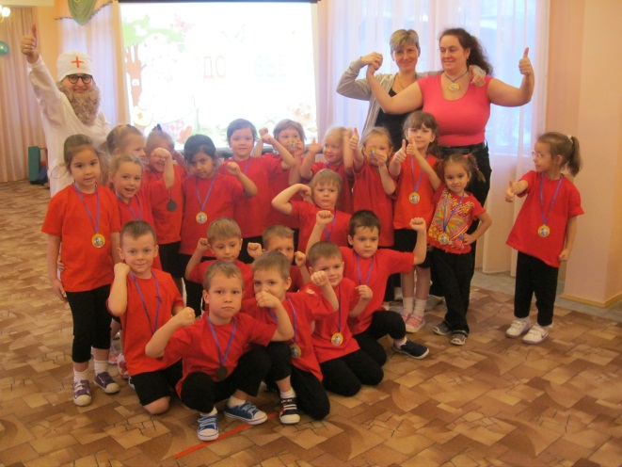
Государственное бюджетное дошкольное образовательное учреждение
Центр развития ребенка детский сад № 33 Красносельского района
Санкт - Петербурга
педагогический совет

Slide 3
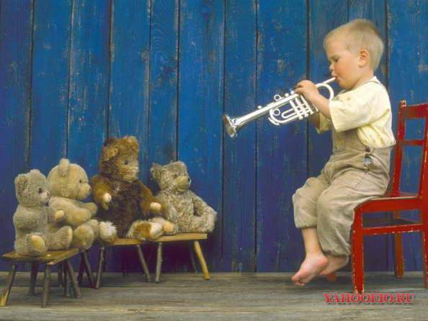
Мелодия детской
игры
«Имея доступ в сказочный дворец, имя которому - Детство, я всегда считал необходимым стать в какой-то мере ребенком»
В.А. Сухомлинский

Slide 4
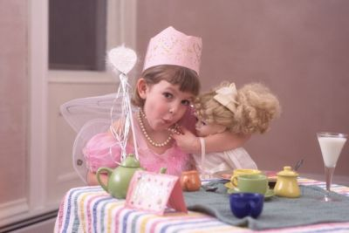
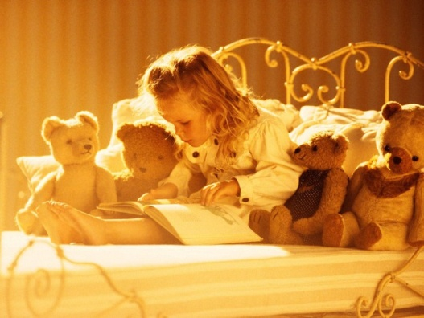
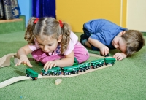
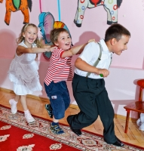
«Игра – это огромное светлое окно, через которое в духовный мир ребенка вливается живительный поток представлений и понятий. Это искра, зажигающая огонек пытливости и любознательности» Сухомлинский В.А.
«Ребенок играет не только с игрушками, он играет словами, ситуациями, событиями, он играет со всем миром. Если маленький ребенок ничего не придумывает, если его творчество не изливается из него мощным ярким потоком, тогда надо бить тревогу и думать, что такое произошло с ребенком, здоров ли он?»
Юркевич В.С.
«Игра для ребенка – естественный способ рассказа о себе, своих чувствах, мыслях, о своем опыте» Зинкевич - Евстигнеева Т.
«Игра – жизненная лаборатория детства. В игре, в этой специальной обработке жизненного материала есть самое здоровое ядро разумной школы детства»
Шацкий С.Т.

Slide 5
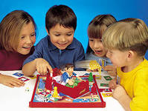
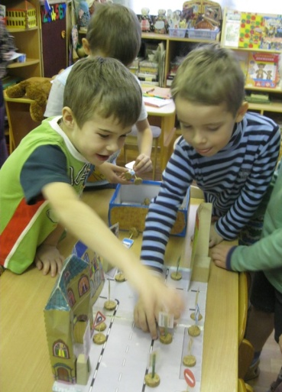
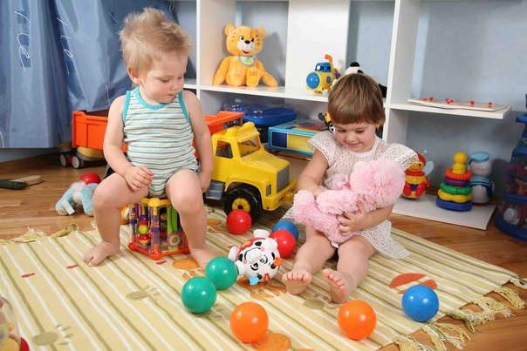
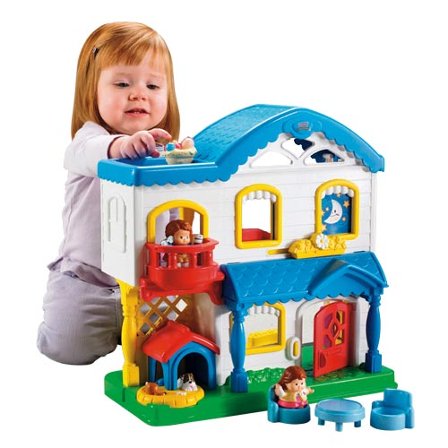
Это самоценная форма активности ребенка
Это деятельность, в которой воссоздаются другие виды человеческой деятельности
Деятельность
добровольная
это деятельность символическая
это деятельность, протекающая в 2-х планах: условный и реальный
игра

Slide 6
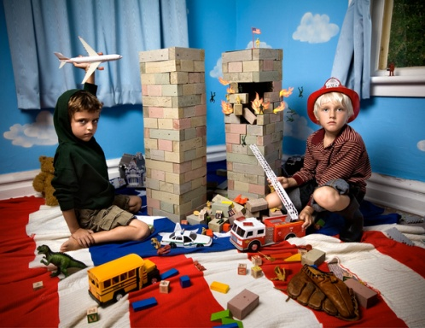
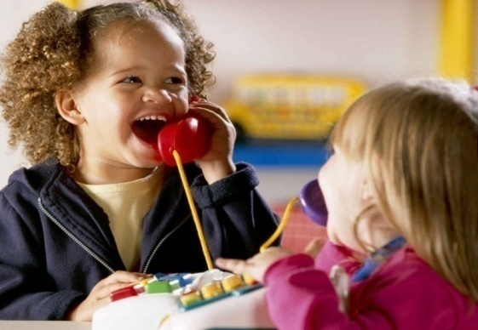
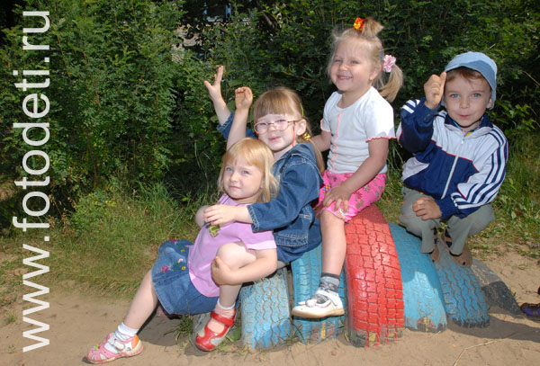
Игра – ведущий вид деятельности ребенка-дошкольника
В игре удовлетворяются
основные
потребности самого
ребенка:
в самовыражении и
самостоятельности
в движении
в радости, удовольствии
в общении
в подражании взрослому
в познании
В игре формируются новые качества личности и психики дошкольника:
коммуникативные способности
воображение
произвольность поведения
способность к символическим замещениям
наглядно-образное мышление
Функции игры в педагогическом процессе детского сада:
средство общения с ребенком
средство обучения
средство воспитания
средство развития
средство изучения ребенка
средство коррекции
Средство адаптации

Slide 7
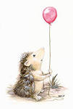
Что дает игра детям?
Свободу
Выход в другое состояние души
Гармонию
Увлеченность
Радость общения с единомышленниками
Порядок
Элемент неопределенности
Психологическую устойчивость
Умение ориентироваться в реальных жизненных ситуациях
Компенсация недостатков действительности
Понятие чести, самоограничения. Самопожертвования
Возможность проявить творческие способности в подготовке атрибутов
Интерес к хорошей литературе

Slide 8
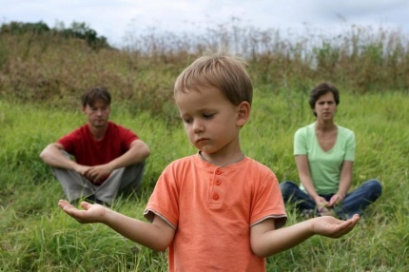
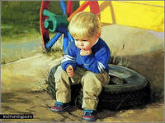
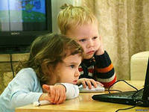
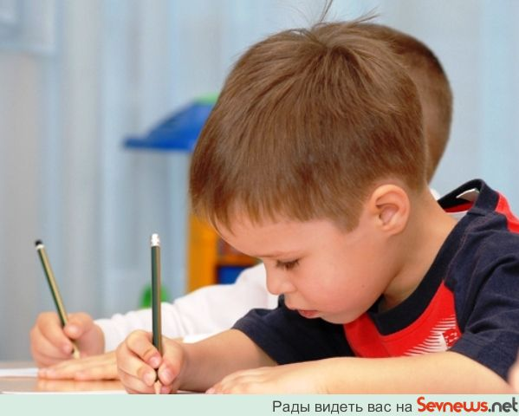
Причины редукции игры
Разрыв и эмоциональное отчуждение между поколениями детей, родителями и прародителями. Новая субкультура
Появились новые профессии, суть которых закрыта для ребенка
Сокращается возможность включения дошкольников в совместную деятельность и общение со старшими детьми
Появление новых форм досуга, вытесняющих игровую деятельность
Повышение ценности высокоинтеллектуального развития в обществе

Slide 9
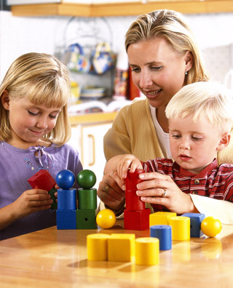
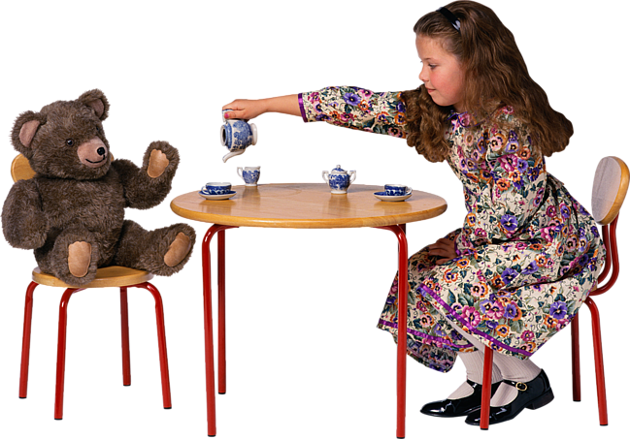
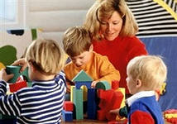
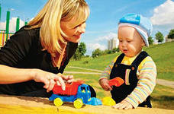
Воображаемая
ситуация
Структура игры
Сюжет?
Роли
играть, как дети
Играть с детьми «по- нашему»
Делать и то, и другое
?
Воспитатель- партнер

Slide 10
Компоненты совместной деятельности
педагога с детьми
Наблюдения, экскурсии, целевые прогулки;
рассматривание картин, иллюстраций, фотографий; обследование, экспериментирование с предметами; просмотр видеозаписей;
чтение, рассказывание, заучивание текста наизусть; свободное общение, беседы; прослушивание аудиозаписей;
участие детей в трудовых действиях взрослых;
Продуктивная деятельность
Обогащение жизненного опыта
Активизация проблемного общения педагога
Предметно – развивающая среда
Обогащение
игрового опыта
Ситуации направлены на самостоятельное решение игровой задачи ребенком, на нахождение нового способа отображения действительности
Предметно-игровая среда изменяется с учетом практического и игрового опыта детей:
сюжетные игрушки – предметы-заместители – воображаемые предметы;
подсказывающие развернутые сюжетные ситуации – измененные сюжетные ситуации – самостоятельная организация предметно-игровой среды детьми.
Дидактические, подвижные, театрализованные, пальчиковые, строительно-конструктивные,
Игровые ситуации

Slide 11
Игровая позиция воспитателя- партнера, режиссера, координатора
Ярко выраженный интерес к игре
инфантилизация
рефлексия
эмпатия
креативность
Педагогическое сопровождение
осуществление регулярной диагностики опыта игровой деятельности
наличие игровой позиции
поэтапное изменение тактики педагогического сопровождения
отбор содержания игр на основе интересов детей
ориентация на индивидуальные творческие проявления детей, дальнейшее стимулирование
создание современной предметно-игровой среды

Slide 12
Шаги педагогического сопровождения
1этап
Отбор сюжетов для игр детей (мальчиков и девочек)
создание копилки игровых сюжетов
1
Диагностика игровых интересов и предпочтений
2
Организация условий для игровой деятельности
Создание предметно-игровой среды
2этап
1
Развитие ролевых связей:
Мальчики
девочки
2
Развитие ролевого взаимодействия
3
Развитие умение комбинировать сюжеты
Самостоятельная игровая деятельность детей
3 этап

Slide 13
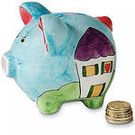
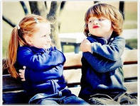
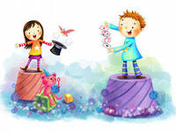
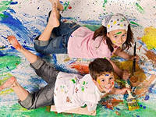
Копилка игровых сюжетов
1. Игровые сюжеты для девочек:
Социально-бытовые
Игровые из мультфильмов и книг
Игровые сюжеты для мальчиков:
Технические и общественные
Игровые из мультфильмов, книг,
телепередач
Игровые сюжеты для девочек и мальчиков

Slide 14
Девочки:
Диалог. Раскрытие роли. Изменение ролевого поведения
2этап
1
Развитие ролевых связей:
Мальчики
девочки
Результат
Мальчики:
Способы мужского поведения,
Умение договариваться. Мирно решать конфликты.
2
Развитие ролевого взаимодействия
Результат
Овладение способами полоролевого поведения. Умением строить сюжет
3
Развитие умение комбинировать сюжеты
Результат
Разноообразие сюжетов

Slide 15
Памятка для воспитателей при отборе игровых сюжетов: 1. Учет полоролевых предпочтений и интересов 2. Включение любимых ролей детей 3. Комбинация разных ролей в одном сюжете

Slide 16
Игровая среда:
Автономные уголки для статичных игр девочек
Большое пространство для игр мальчиков
Постепенное наполнение

Slide 17
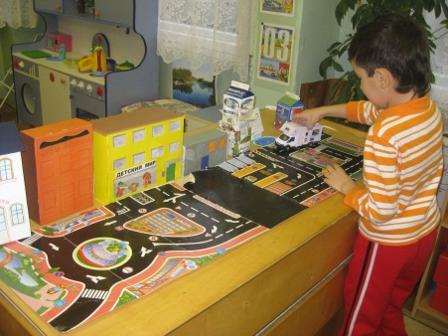
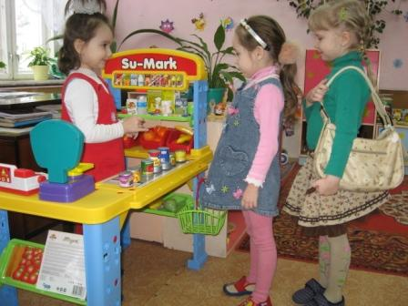
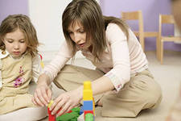
Этапы развития игры
1 этап
Действия с предметами (усвоение способов действия с предметами)
3 этап
Ролевая игра Роли четко обозначены и распределены до начала игры. Игрушки и предметы подбираются (чаще всего по ходу игры) в соответствии с ролью. Сюжеты более разнообразны
4 этап
Ролевая игра
2 этап
Цепочка действий носит сюжетный характер. Основные сюжеты бытовые
Роли не обозначены
Сюжетосложение. Тематика игр разнообразная; определяется не только непосредственным, но и опосредованным опытом детей. Игры носят совместный, коллективный характер. Объединения устойчивы.
Подготовительный этап игры
Действие с предметами развертывается более полно и последовательно в соответствии с ролью, которая уже обозначается словом. Последовательность действий становится правилом. Возникает первое взаимодействие между участниками, но кратковременное

Slide 18
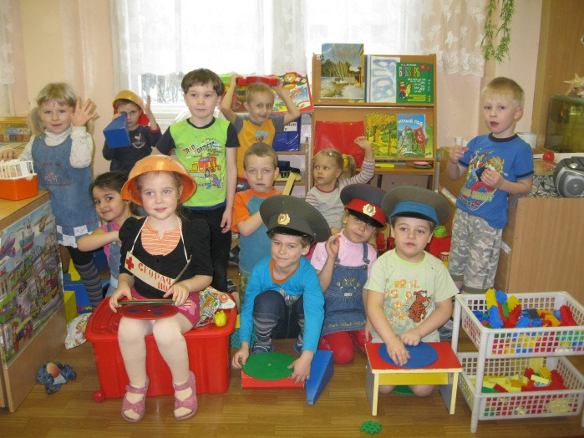
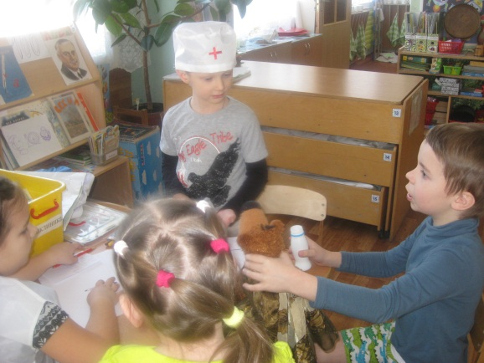
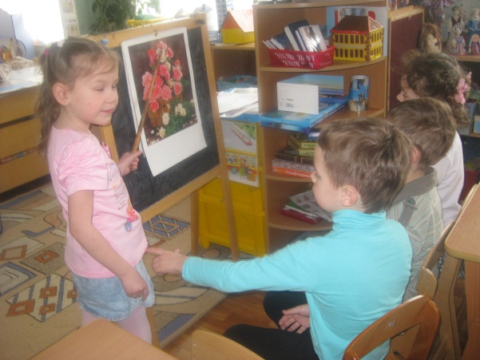
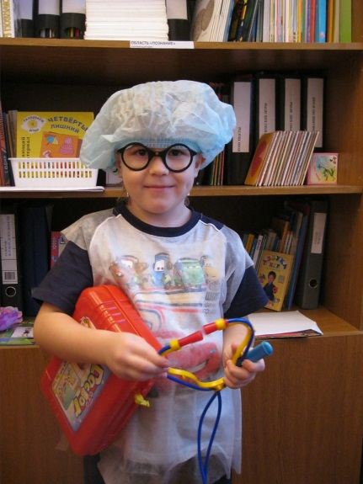
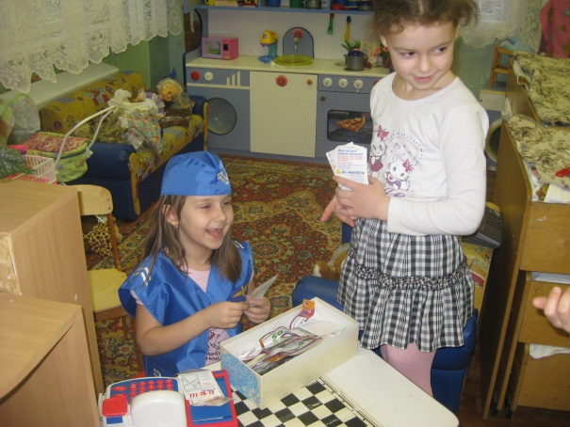
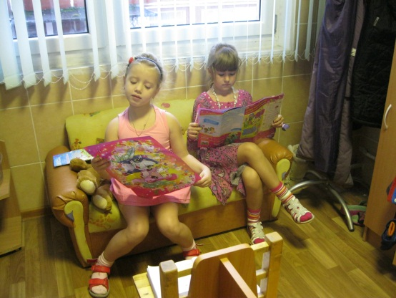
Педагогическое воздействие
Самостоятельная
творческая игра
Игровые умения

Slide 19
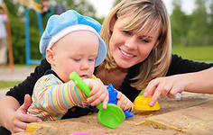
1-ая младшая группа
Сформировать у ребёнка умение развёртывать условные действия с сюжетной игрушкой, затем предметом- заместителем и воображаемым предметом (словами)
Поощрять взаимодействие со сверстниками на основе обмена предметными действиями
Связывать 2-3действия в смысловую цепочку и словесно обозначать их, продолжать по смыслу действие начатое партнёром-взрослым, а затем сверстником
Индивидуальное сопровождение детей и игровой деятельности в зависимости от уровня ее усвоения
Задачи:
Внимание!!!
зацикливание и бесцельные манипуляции

Slide 20
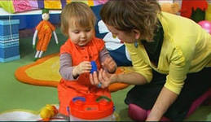
2-ая младшая группа
Продолжать учить ребенка принимать игровую роль в совместной игре с воспитателем и выполнять характерное для роли действие с предметом
Учить ребенка проговаривать свои игровые действия и называть себя в игре
Продолжать учить выполнять цепочку из нескольких связанных действий в игре, поясняя смысл действий
Учить вхождению в игровое общение через разные отношения:
(руководство-подчинение, действие, помощь)
задачи

Slide 21
Этапы педагогической технологии
Формировать умение принять на себя игровую роль и реализовать ее через предметные и речевые действия, направленные на игрушку или партнера сверстника
Расширение диапазона выполняемых игровых действий
Участие во взаимодействии со сверстником
Передача настроений и характера роли.
Умение вести ролевой диалог. Обогащение ролей за счет образов персонажей
Режиссерские игры
Внимание!!! Развитие игры каждого ребенка с опорой на его личные интересы

Slide 22
средняя группа
Побуждать ребенка к планированию (элементарный замысел)
Формировать умение обмениваться ролями, включаться в разные диалоги со сверстниками во время игры
Перенос игрового опыта в совместные игры со сверстниками
Учить описывать сюжетные события, очерчивать круг действующих лиц, раскрывать их взаимодействие
задачи

Slide 23
Этапы педагогической технологии
Обогащение опыта за счет взаимодействия с детьми в позиции «партнера»
Включение детей в проблемно-игровые ситуации на основе взаимодействия педагога в позиции «помощника»
Создание условий для самостоятельного применения освоенных игровых умений (Воспитатель – наблюдатель – диагност)
ВНИМАНИЕ!!! РОЛЕВОЕ ПОВЕДЕНИЕ! САМОСТОЯТЕЛЬНОСТЬ! Отказ от зонирования!

Slide 24
Старший возраст
От интереса – к результату
задачи
Продолжать знакомство с явлениями социальной действительности и отношениями людей.
Сюжетами сказок.
Развивать умение сотрудничать со сверстниками: договариваться по развертыванию сюжета, распределению ролей, согласовывать свой замысел с замыслом партнера и аргументировать точку зрения
Создание банка идей
Формирование умения передавать характер и настроение персонажа с помощью средств выразительности
Формировать умение передавать словесно воображаемые игровые события, места действия. Создавать самостоятельно игровую обстановку
Подготовительный период
тема
роли
Линия сюжета
Игровая обстановка

Slide 25
Этапы педагогической технологии
1 этап
Формирование представлений о действительности
Кто, чем и почему занимается
-Наблюдения
-Рассказы
-беседы
2 этап
Игра в подготовку к игре
-определение ситуаций взаимодействия людей Придумывание событий
-- создание предметно-игровой среды
-совместная игровая деятельность воспитателя и детей
3 этап
Самостоятельная игровая деятельность детей
ВНИМАНИЕ!!!
Ситуации моделирования интересны для детей
Вызывают эмоциональный отклик!

Slide 26
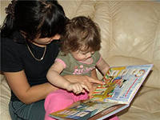
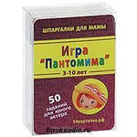
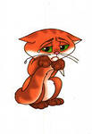
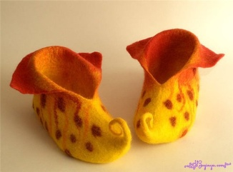
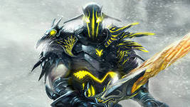
Игра-фантазия
Этапы педагогической
Технологии
Художественная литература, мультфильмы
Обогащение или активизация литературного опыта
Обсуждение характеров, причин неудач, имен
Обогащение опыта воображения
игры - этюды
Сказочные (придуманные персонажи. предметы)
Сотворчество педагога и детей в процессе речевого фантазирования

Slide 27
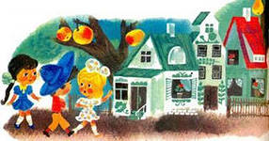
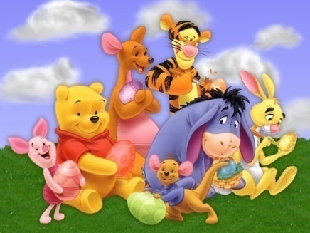
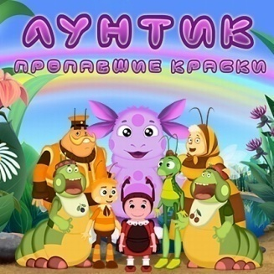
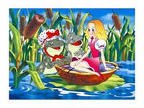
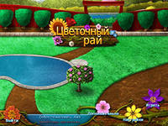
Режиссерская игра
о
Художественная литература
Готовые сюжеты
Мультфильмы
Этапы педагогической технологии
Полифункциональный игровой материал
Преобразование готового сюжета
Новый сюжет

Slide 28
памятка для воспитателей:
Играть :
Обогащать опыт жизненный и игровой
Создавать предметную среду
Предоставлять свободу!

